Slide 1

Проект:
Программный модуль определения технического состояния воздушных линий электропередач на основе искусственного интеллекта

Slide 2

ПРОБЛЕМА
Какую проблему решает проект?
Проблему связанную с необходимостью проведения мероприятий – технических и организационных, связанных с контролем воздушных линий и оценки уровня влияния метеофакторов на возможные аварийные ситуации
Кто наши потребители?
Основным потребителем являются сетевые компании
Почему это актуально и важно?
Держатель проблемы – это сетевая компания, которая заинтересована изначально в снижении собственных финансовых затрат связанных с аварийностью на воздушных линиях вызванных влиянием метеофакторов. При этом затраты не включают в себя работы по восстановлению воздушных линий в результате аварийной ситуации так как продукт проекта не способен решить эту проблему. Указанные затраты связаны с использованием датчиков тяжения провода (установка, обслуживание, эксплуатация, замена), выездом бригад оперативного персонала сетевой компании для контроля уровня гололедообразования, штрафными санкциями для сетевой компании из-за отсутствия мероприятий по предотвращению аварийных ситуаций на воздушных линиях, вызванных метеофакторами

Slide 3

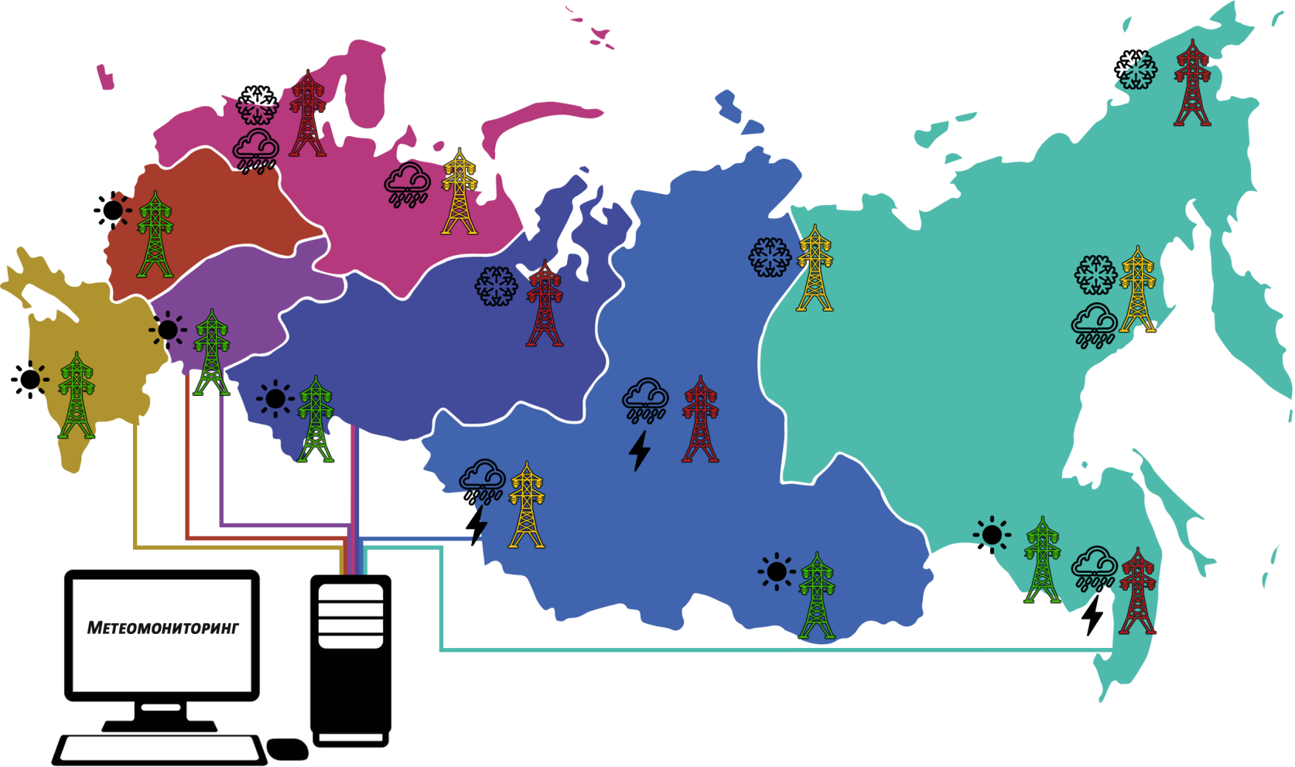
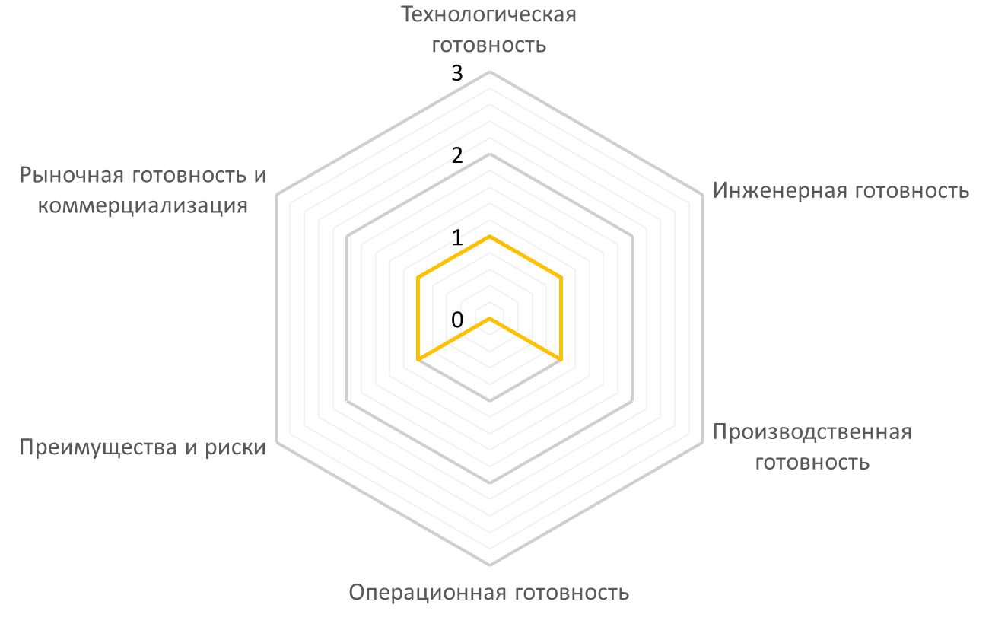
ПРОДУКТ
Программный модуль оценку вероятности возникновения аварийной ситуации на воздушной линии электропередачи из-за влияния метеофакторов.
Сервис позволяющий потребителю получать данные о вероятности возникновения аварийной ситуации на воздушной линии электропередачи из-за влияния метеофакторов
Разработана концепции программно-технического комплекса метео-мониторинга воздушных линий электропередачи. Определены метеофакторы, оказывающие существенное влияние на текущее и прогнозируемое техническое состояние ВЛЭП.

Slide 4


РЫНОК
Описание и расчет емкости рынка
Описание целевых сегментов
Мировой рынок
Объем мирового
рынка
предиктивной и
предписывающей аналитики
Объем рынка 2022 – 12,3 млрд. $
Объем рынка 2023 – 60,39 млрд. $
Ключевые игроки мирового рынка:
Oracle Corporation
SAP SE
Microsoft Corporation
SAS Institute Inc.
IBM Corporation
Ключевые игроки рынка РФ:
GlowByte
Лига цифровой экономики
Крок
Parma TG
Рассматриваются крупнейшие компании РФ
1.Публичное акционерное общество «Российские сети» (ПАО «Россети»)
Компания управляет 2,35 млн. километров линий электропередачи, 507 тыс. подстанций трансформаторной мощностью более 792 тыс. МВА.
2. АО «Сетевая компания»
В филиалах ОАО «Сетевая компания» находится в эксплуатации 374 подстанции 35-500 кВ установленной мощностью 18628,3 МВА, общая протяженность воздушных линий (ВЛ) 35-500 кВ по трассе составляет 10237,6 км, по цепям — 12650,3 км
3. АО «БЭСК»
Сфера деятельности — транзит электроэнергии между центральной частью страны и Уралом, передача электроэнергии на территории Башкирии и распределение конечным потребителям
24%
CAGR
2019-2029
Рынок РФ
15%
CAGR
2020-2029
https://www.mordorintelligence.com/ru/industry-reports/predictive-and-prescriptive-analytics-market

Slide 5
АНАЛИЗ КОНКУРЕНТНОЙ СРЕДЫ ПРОЕКТА
Критерии сравнения | Наш продукт | LIOS Sensing | RT-RPLM | DLR | DiLin
Контроль температуры провода | Да | Да | Да | Да | Да
Контроль гололедообразования | Да | Да | Да | Да | Нет
Контроль перехлеста проводов | Да | Да | Нет | Нет | Нет
Прогнозирование аварийной ситуации | Да | Нет | Нет | Нет | Нет
Использование датчиков | Нет | Да | Да | Да | Да

Slide 6

БИЗНЕС-МОДЕЛЬ ПРОЕКТА
ПАРТНЕРЫ
Ведутся переговоры с
ООО «Яндекс»
УНИКАЛЬНОЕ ЦЕННОСТНОЕ ПРЕДЛОЖЕНИЕ
Отсутствие датчиков
Высокая точность прогноза – ошибка прогноза MSE<0,003
ПРОДВИЖЕНИЕ ПРОДУКТА
Участие в профильных выставках и форумах с демонстрацией функций продукта системы;
Публикация статей в профильных изданиях с демонстрацией результатов работы продукта проекта;
Предоставление тестового доступа к сервису;
Размещение рекламы на профильных интернет-порталах.
РЕСУРСЫ
Материальные ресурсы:
Покупка данных
КАНАЛЫ
Прямые продажи потребителям с установкой и наладкой системы
Рынок - В2В
РАСХОДЫ
Покупка архивных и текущих погодных данных для разработки и обучения модели
>1,5 млн. руб.
ФИНАНСИРОВАНИЕ / ДОХОД
До стадии MVP – собственное финансирование
После создания MVP – участие в конкурсах грантовой поддержки развития технологий ИИ в РФ
Доход – продажа сервиса или программного модуля

Slide 7

ДОРОЖНАЯ КАРТА ПРОЕКТА
Определение метеофакторов оказывающих влияние на аварийность воздушных линий
Анализ и классификация аварий на воздушных линиях электропередачи вызванных влиянием метеофакторов
Анализ существующих подходов и методов определения аварийных ситуаций на воздушных линиях вызванных влиянием метеофакторов
Разработка и обучение модели ИИ для определения возникающих на воздушной линии неисправностей
Сбор банка исходных данных для создания моделей ИИ для прогнозирования неисправностей на ВЛЭП
Разработка модели прогнозирования технического состояния
Создание MVP
Тестирование и доработка модели

